Slide 1
Serious Games / Informática
27 / 01 / 2026

Slide 2
TABLE OF CONTENTS/
{01}
{02}
{03}
{04}
QUE HEMOS HECHO
QUE VAMOS A HACER
PLAZOS
SUGERENCIAS

Slide 3
QUE HEMOS HECHO/

Slide 4


Actualmente hemos hecho los siguientes avances
Documento proyecto extendido
Documentos técnicos

Slide 5
https://www.anogales.es/seriousgames

Slide 6
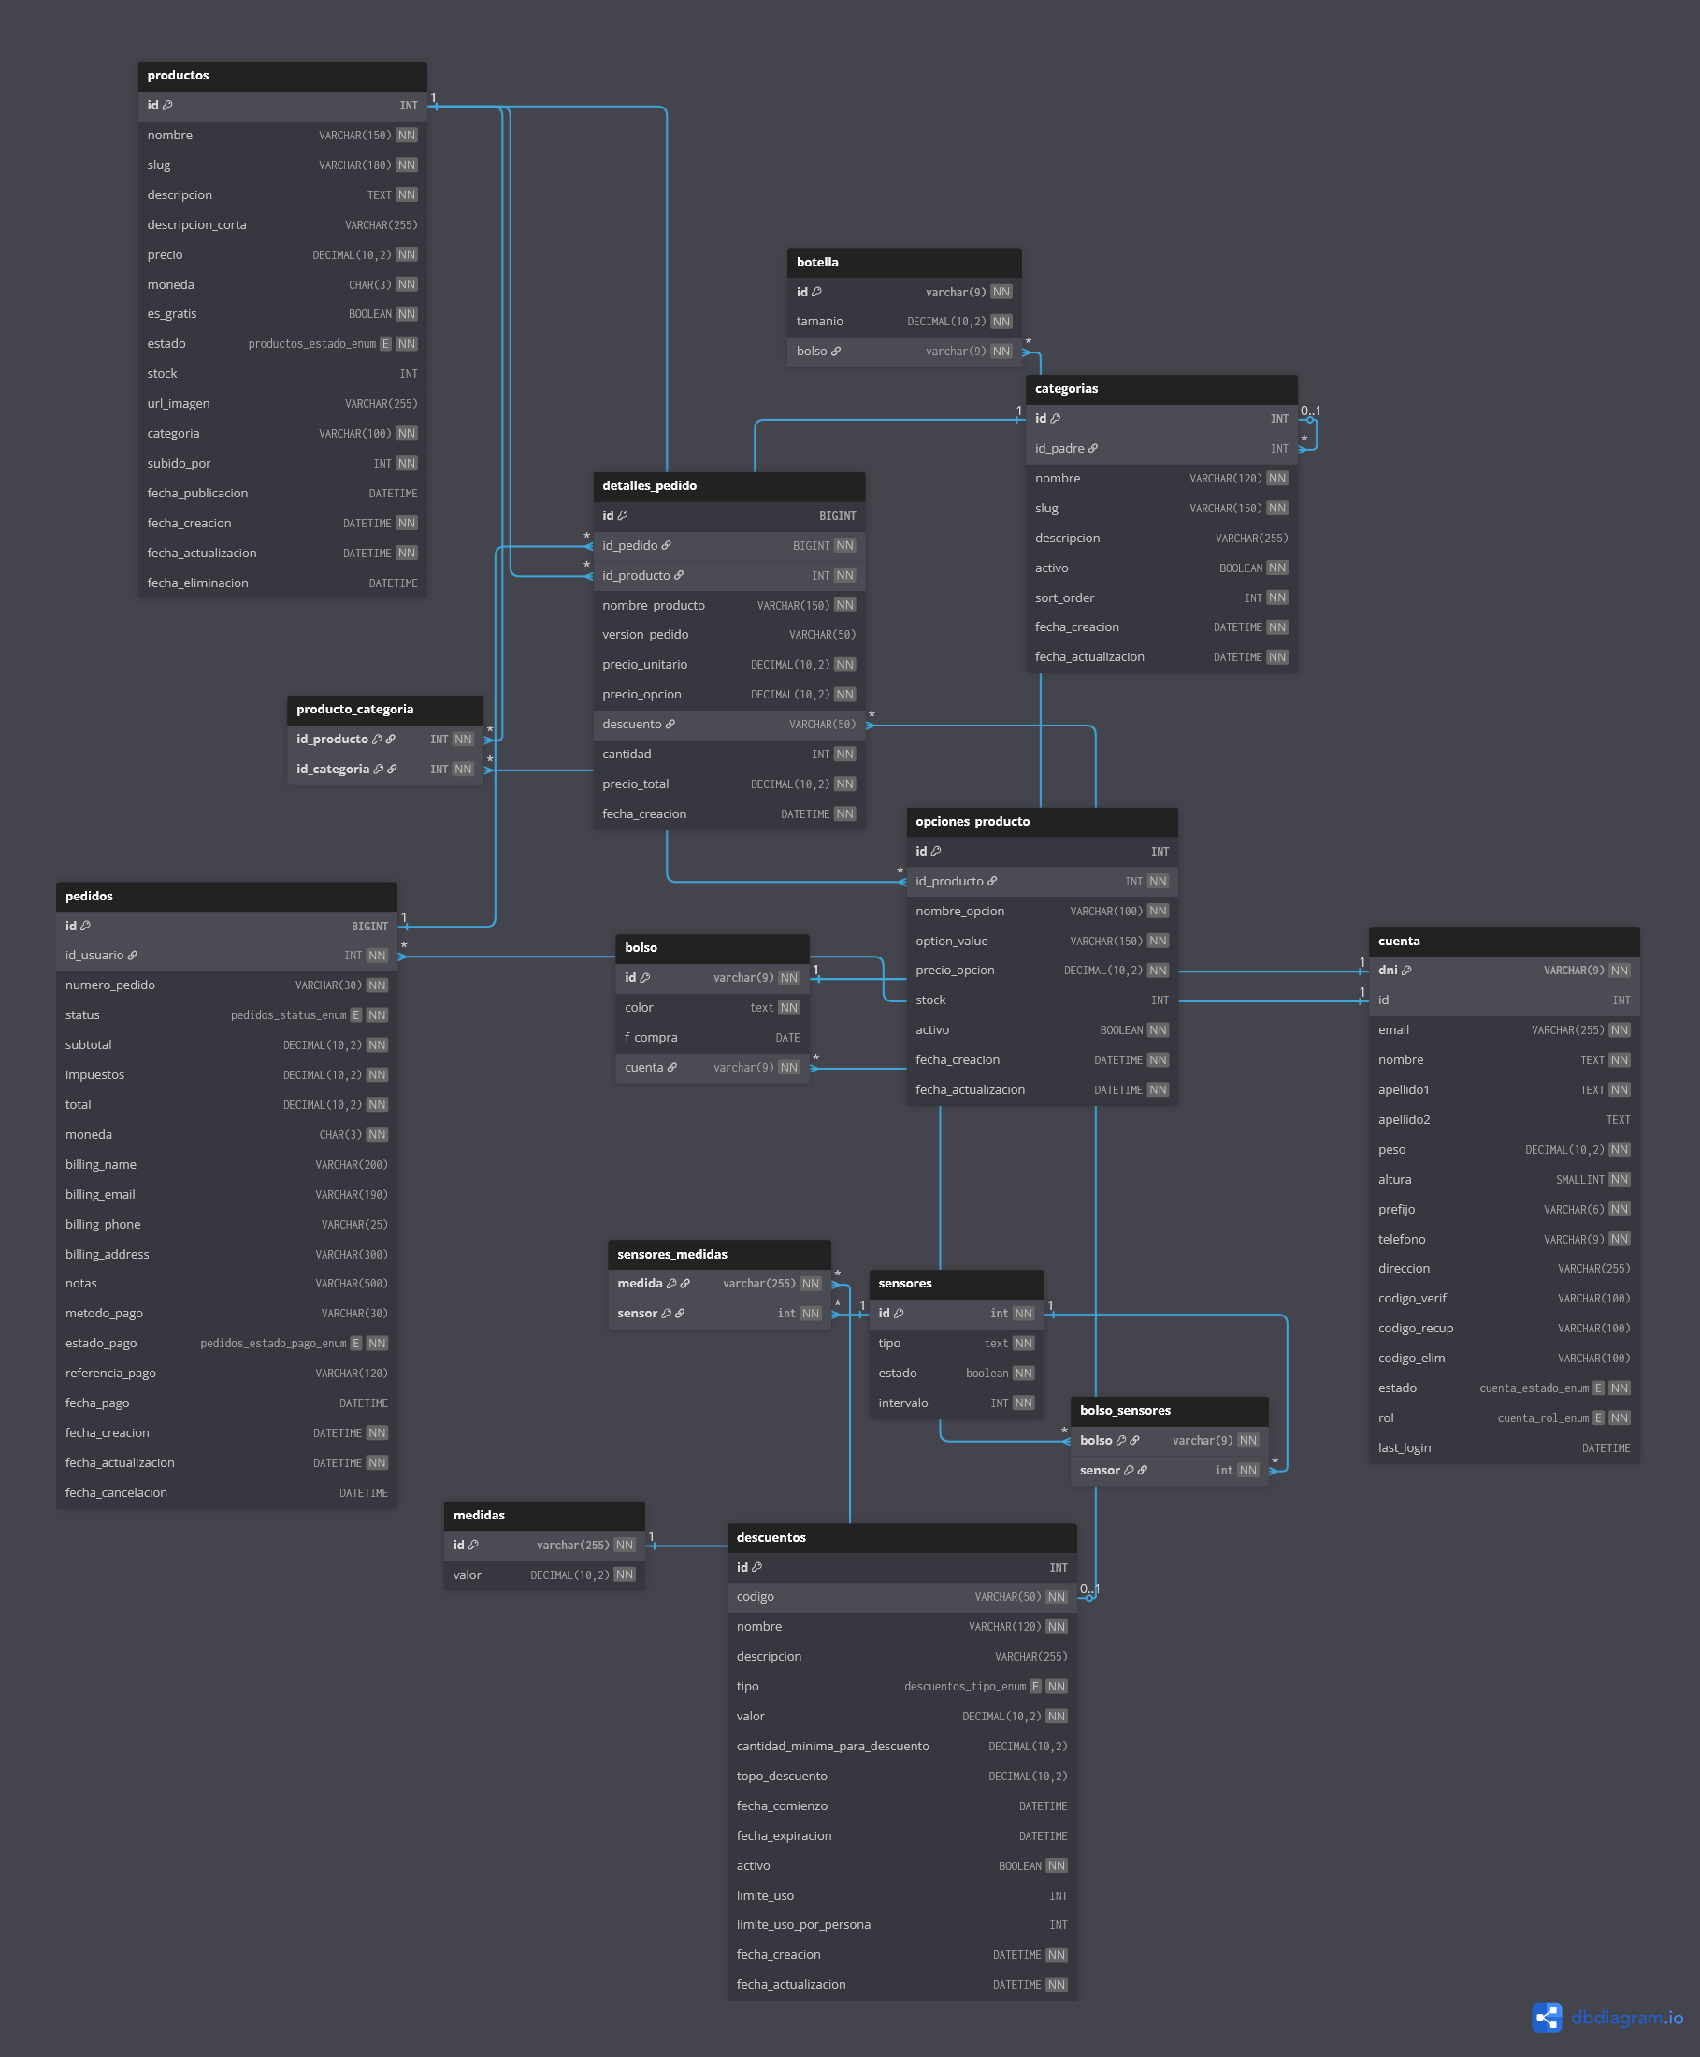

Slide 7
02
QUE VAMOS A HACER/
PURPOSE FORWARD

Slide 8
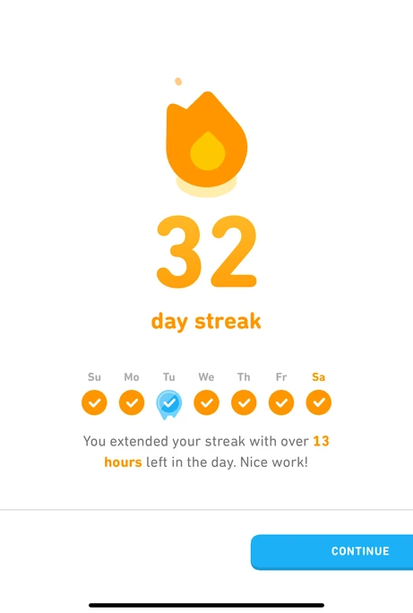
Implementaciones principales/
Queremos diseñar una app funcional
Con notificaciones push
Con un apartado de usuario donde cambiar parametros
Con una interfaz intuitiva, con estilo definido
Queremos implementar un muñeco, con un diseño modo Duolingo, para implementar un sistema de “Rachas”

Slide 9
KEY INSIGHT
{lo que necesitamos}
Diseño basico UI app
Diseño del logo/aprobar el que ya existe
Colores corporativos
Diseño del personaje y de la interfaz de la racha
Diseño notificaciones
Y TODO LO QUE ESTEIS DISPUESTOS A APORTAR!

Slide 10
PLAZOS/
{01}
{02}
{03}
{04}
{05}
12 / 02 / 2026
26 / 02 / 2026
12 / 03 / 2025
26 / 03 / 2026
2 / 04 /2026
1er control
8 semanas
2º Control
6 semanas
3er Control
4 Semanas
4º Control
2 Semanas
FECHA LIMITE (1 semana antes presentación empresas)
Funciones básicas
Aprobar cambios
Todo montado y testeado
Definir presentación
Definir las bases
Aportar nuevas ideas
Comprar equipo
Funciones avanzadas
Testear funcionamiento
Aprobar cambios
Finalizar montaje y desarrollo
Probar absolutamente todo
Corrección últimos errores

Slide 11

¿Quieres ver como avanza el proyecto?
https://github.com/Serious-Games-V-UFV/SERIOUS-GAMES-V-UFV
GRACIAS//

